Slide 1

Уроки программирования для новичков
Циклы

Slide 2
На этом занятии
Научимся повторять действия
Научимся пользоваться блоком цикла

Slide 3
Повторяем действия
Допустим мы хотим, чтобы робот повторял действия снова и снова.
Вы просто скопируете блоки нужное кол-во раз?
Конечно, это сработает!
Что если я хочу повторять эти блоки бесконечно?
Что тогда?

Slide 4

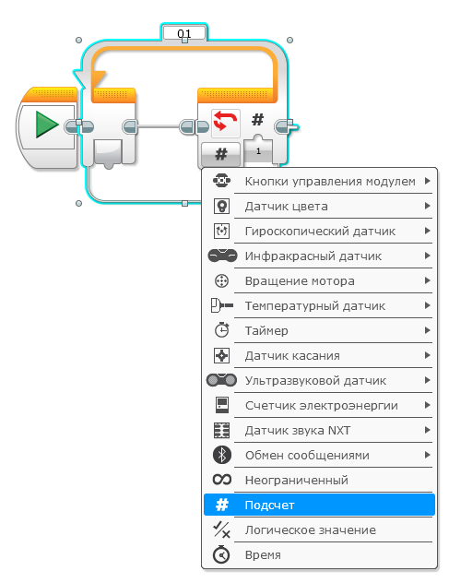
Циклы
Циклы позволяют повторять действия просто
Дополнительный плюс – цикл можно оборвать, когда вы этого захотите (подсчет, бесконечно, специальное условие и т.д.)

Slide 5
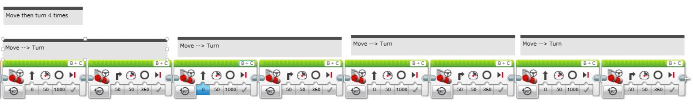
Испытание цилкы
Испытание: Робот должен объехать квадрат один раз.
Простой код выглядит примерно так:
Используйте цикл для улучшения кода

Slide 6
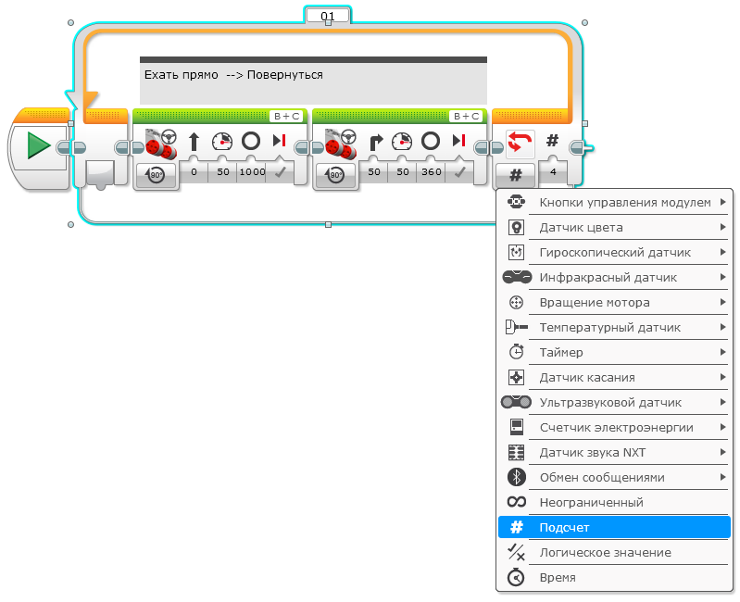
Испытание циклы решение
Работать 4 раза

Slide 7
Благодарность
Авторы: Sanjay and Arvind Seshan
Больше уроков на сайте: www.ev3lessons.com
Перевод осуществил: Абай Владимир, abayvladimir@hotmail.com
This work is licensed under a Creative Commons Attribution-NonCommercial-ShareAlike 4.0 International License.

